Slide 1



Slide 2

O Que Se Segue
Jorge Humberto

Slide 3


Slide 4
Viver com o vírus é a nova realidade.
Agora que, faseada-mente,
o pequeno comércio vai abrindo.
Temos de ser disciplinados, ter humildade.

Slide 5
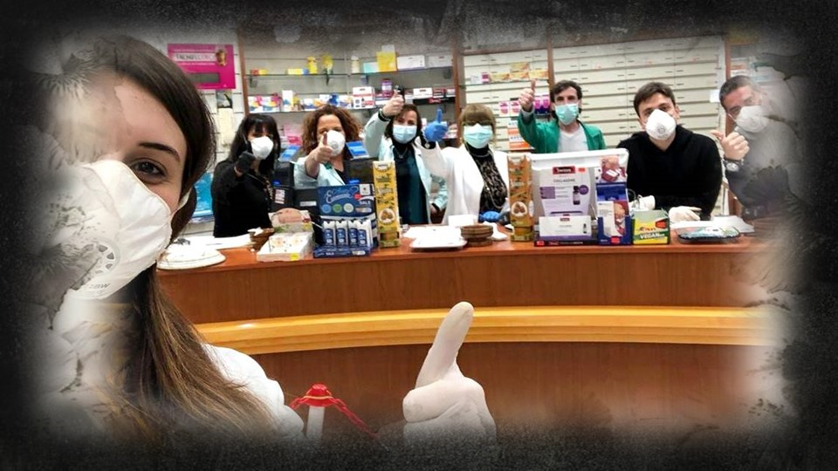

Slide 6
Os procedimentos que tivemos até aqui
são para manter e redobrar os cuidados.
Temos de ser inteligentes
protegendo-nos e aos demais outro sim.

Slide 7
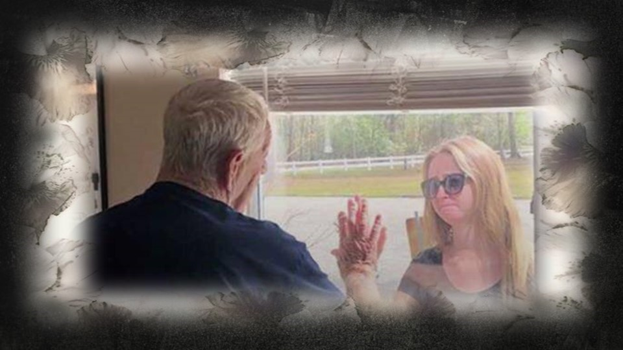

Slide 8
Enquanto não descobrirmos o hospedeiro
temos de cuidar dos mais velhos
que já não têm imunidade suficiente
para enganar proporcionalmente, este trapaceiro.

Slide 9


Slide 10
Lavar as mãos a preceito, desinfectar….
o uso de máscara lembra o medo, das armas
geneticamente alteradas…
Aonde milhares de pessoas inda hão de sufocar.
Jorge Humberto
03/05/2020
Santa-Iria-da-Azóia

Slide 11
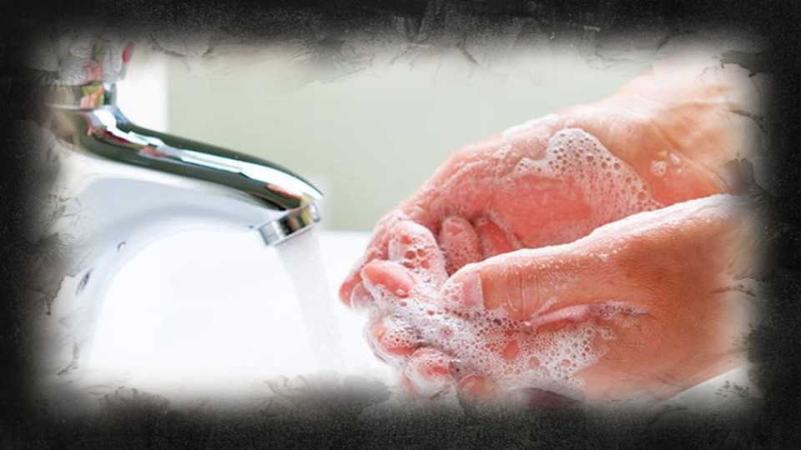

Slide 12
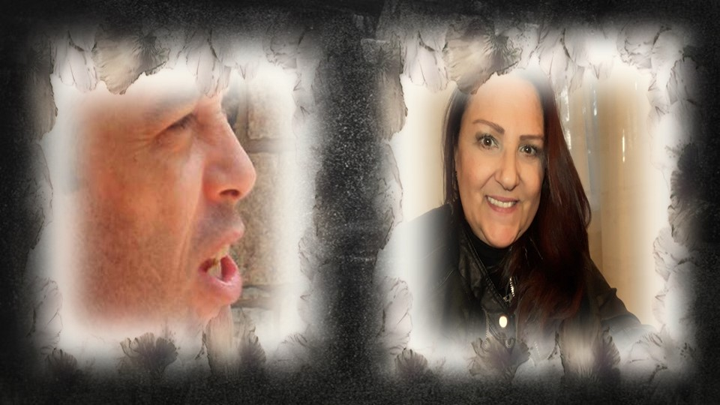
Jorge Humberto
Cléo Menegatt

Slide 13
Imagens: Internet e Acervo Pessoal
Texto: Jorge Humberto
Música: Scarborough Fair-Francis Goya
http://www.sergrasan.com.br/cleoslides
Canal no Youtube:
http://www.youtube.com/c/CleoniceMenegattGoelzer
Criação, Formatação e Edição:
Cléo Menegatt
cmenegatt2016@gmail.com

